Slide 1
QSL et QSL Electronique
Qu’est-ce que c’est ?
UBA LIEGE : ON5VL site Internet https://on5vl.org

Slide 2
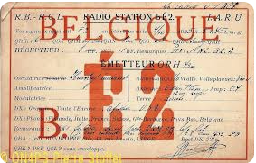
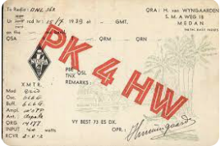
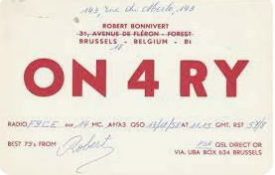
Historique
Depuis la nuit des temps, les contacts entre radioamateurs ont toujours été confirmés par ce qu’on a appelé une
Carte QSL
A l’époque, la seule manière de faire était d’envoyer à son correspondant une petite carte pour confirmer que le contact s’est bien fait tel jour à telle heure. Les OM’s ne disposaient pas des moyens technologiques actuels.
Ces cartes QSL servent à prouver le contact dans telle ou telle condition de propagation, la distance, les antennes qui ont permis le contact ainsi que les émetteurs utilisés.
Elles sont aussi destinées à pouvoir justifier des contacts en vue de l’obtention de diplômes, communément appelés AWARD
De nos jours, en majorité, les radioamateurs envoient encore des carte QSL mais elles prennent différentes formes maintenant. Cela est dû à l’avènement notamment des technologies informatiques

Slide 3
Et de nos jours, qu’en est-il ?
De nos jours, le « statut » de la QSL a bien changé et le papier n’est plus le seul moyen de confirmer un QSO.
En effet, rédiger une QSL n’est pas une chose anodine. Son envoi « termine » le QSO. Elle est peut-être utile pour votre correspondant.
Quels sont donc les systèmes actuels de confirmation de QSO
1.) la QSL papier (eh oui elle existe encore quand même)
2.) la QSL électronique via
* LOTW (Log Of The World)
* QRZ.com
* ClubLog
* eQSL
* HRDLog
* HamLog
Je vous propose de passer ces systèmes en revue les 4 premiers (les plus utilisés) pour vous expliquer laprocédure d’envoi et de confirmation de QSL électronique.

Slide 4
La QSL « papier » (1/3)
qLa confirmation du QSO via QSL « papier » existe encore de nos jours. La preuve en est quand notre QSL Manager distribue chaque mois les QSL papier aux membres de la section.
La QSL papier doit comporter quelques informations nécessaires, d’autres utiles, d’autres informatives
Informations nécessaires:
* l’indicatif . Son propre indcatif mais aussi l’indicatif de la station à qui est destiné la QSL
* la date du QSO (les européens utilisent le format DD/MM/YYYY et les américains YY/MM/DD)
* l’heure du QSO (toujours en heure GMT ou UTC voire HDP, c’est la même chose)
* la fréquence et/ou bande . Selon l’envie de l’OM , celui-ci indiquera soit l’un soit l’autre
C’est la mention de la bande qui prime sur la mention de la fréquence
* le mode . Il y a tellement de mode que sa mention est indispensable. En effet il est possible de faire
Plusieurs contacts avec la même station mais dans des modes différents. Cela peut
être utile dans la course à l’obtention des « Awards » (=Diplôme)
* le signal RST Avec le temps, il s’est installé une « déviance » de l’interprétation du signal malgré certains
réfractaires. On a tendance à donner 59 ou 599 selon le mode de transmission excepté bien sûr dans les modes numériques. Mais je ne peux que vous inciter à indiquer le « vrai RST »
* le QSL Manager C’est l’OM qui se charge de répondre aux demandes de QSL papier à la place de l’opérateur. Cela existe très souvent quand il y a des « expéditions » dans des contrées où il n’existe pas de bureau QSL. On reviendra sur cette notion plus loin

Slide 5
La QSL « papier » (2/3)
Informations utiles
En général, on retrouve d’autres informations utiles sur des QSL utiles pour le correspondant telles que
L’émetteur utilisé (la marque et le modèle)
L’amplificateur (si utilisé) (la marque et le modèle
La puissance utilisée
La / Les antenne.s utilisée.s (Yagi, Vetical Full size, Grnd Plane, Inverted V,….)
L’interface numérique
Mais aussi
* L’emplacement de la station (fixe ,portable , dans une autre zone ou un autre pays
Les zones WAZ et ITU du pays
Le QTH locator (En Belgique il commence par JO20, JO21, JN29 ) (https://www.egloff.eu/qralocator/)
La région où se situe la station (Province, Caton, State, Région, RDA (ex-Oblast russe), WAB, JCC, …)
Les clubs auxquels le radio amateur est affilié comme notamment les principaux EPC, FIST, DMR, 30MDG, FT4DMC, FT8DMC, YB6_DXC, ARRL, ….)
La manière dont on veut recevoir la confirmation du contact (Bureau, eQSL, LOTW, direct,……)
Eqsl.cc http://www.eqsl.cc

Slide 6
La QSL « papier » (3/3)
Informations facultatives
D’autres informations sont mentionnées telles que
* Les informations sur l’ile activée
Une petite carte de l’emplacement de la station
Un historique de l’événement spécial
Le sigle de l’association à laquelle appartient l’OM et éventuellement le drapeau national
Une photo des membres du club
ATTENTION:
Le format des QSL sont généralement de 14cm x 9 cm voire 15 x 10cm et donc il faut inscrire toutes ces
informations sur les 2 faces (recto/verso) . Il convient de la répartir judicieusement en tenant compte du fait que
les informations nécessaires doivent toutes être situées sur la même face et lisibles

Slide 7
L’envoi de votre QSL « papier » (1/2)
Que devient votre QSL PAPIER une fois qu’elle est rédigée et prête à être envoyée?
Il y a plusieurs possibilités
1.) Vous l’envoyez par la poste à votre correspondant en consultant le site http://www.qrz.com pour obtenir son
adresse. Vous devrez envoyer une enveloppe « self adressée » (SASE) avec 2 dollars pour couvrir les frais de
retour par courrier
2.) Vous l’envoyez à QSL Manager qui se charge de vous répondre (c’est le cas lors d’expédition , de missions à
l’étranger d’un OM, de contacts avec des contrées où il n’y a pas de bureau)
3.) Vous l’envoyez par ce qu’on appelle le service « QSL Bureau »
Un grand nombre de pays dispose d’un bureau QSL tenu par des bénévoles (sauf aux USA) et la distribution
des QSL « entrantes » se fait dans les clubs ou associations du pays
C’est un circuit parallèle destiné uniquement aux radioamateurs et pour les radioamateurs.
Dans chaque club ou section, un QSL Manager est volontaire pour envoyer et recevoir les QSL du bureau
national, lui-même recevant les cartes des autres bureaux nationaux
Avant de donner vos QSL à notre QSL Manager (1x/mois) , celles-ci doivent être triés par pays dits DXCC

Slide 8
L’envoi de votre QSL « papier » (2/2)
Votre QSL continue son parcours………
Notre QSL Manager envoie vos QSL ver le bureau National qui les trient pour les envoyer vers les autres bureaux nationaux, par la poste cette fois
Ce service existe au sein de l’UBA qui est la seule association belge habilitée pour le transfert des QSL
Si vous n’êtes pas membre de l’UBA, vous n’aurez donc pas accès à ce service de QSL
Le chemin A/R de la QSL demande parfois beaucoup de temps.
En effet, bien que les QSL soient envoyées tous les mois au QSL Bureau National, celui-ci garde peut-être les QSL un certain temps pour attendre d’en avoir une certaine quantité pour envoyer vers l’autre bureaupour éviter la multiplication des frais postaux
Les gestionnaires du QSL Bureau du pays de destination de votre QSL ne sont peut-être pas si « actifs » que dans d’autres pays.
Une fois que votre correspondant reçoit la QSL, il ne va peut-être pas répondre de suite. Parfois des OM aguéris ne font leur QSL papier qu’une fois par année.
CONCLUSION: Ne vous attendez pas à recevoir votre QSL en retour le mois suivant.. Cela peut prendre des années voire plus de 10 ans, mais elle vous arrivera… si vous l’avez envoyée au bon endroit

Slide 9
La QSL électronique - Introduction
C’est long à attendre une carte
Si je ne suis pas sûr de recevoir une QSL « papier » en retour,
* j’aurai perdu mon temps à rédiger les QSL
* j’aurai perdu de l’argent (impression de QSL)
* je ne pourrai pas confirmer mon contact
Pourquoi envoyer une QSL papier? N’y a-t-il pas une autre solution ?
Réponse : SI mais avec certains inconvénients

Slide 10
Qu’est-ce qu’une QSL électronique ?
Elle peut prendre plusieurs formes
1.) une image informatique d’une QSL papier recto uniquement (eQSL, HRDlog)
2.) une indication informatique de confirmation du QSO (il n’y a ni carte papier, ni image d’une QSL) (LOTW)
3.) une croix à côté d’une ligne de QSO (QRZ, clublog)
Vous voyez que nous ne sommes plus dans un registre de QSL traditionnelles et que, seules les informations nécessaires au QSO sont confirmées. Les informations utiles (CQ,WZ,IOTA,Region, Club Members,…) ne sont pas reprises. Cela peut poser problème si on souhaite se lancer dans la vaste chasse aux diplômes
Avantages
Rapidité d’envoi et de réception
Coût nul → économie substantielle
Désavantages
Manque d’informations utiles et facultatives
Manque de personnalisation

Slide 11
Les Systèmes de QSL électroniques
A l’heure actuelle, il existe plusieurs systèmes de confirmation électroniques de QSL
LOTW (gratuit) http://arrl.org/lotw
Clublog (gratuit/payant) http://clublog.org
QRZ (payant) http://qrz.com
eQSL (gratuit) http://eqsl.cc
La QSL électronique va de pair avec le logbook électronique afin de vérifier électroniquement la concordance des informations de QSO
Le format universel des fichiers électroniques de confirmation de QSO est un fichier .ADI (Adif)
Malgré, tous ces systèmes, il n’y en a qu’un seul qui est approuvé pour la validation des QSL/QSO dans la chasse aux diplômes c’est LOTW.
Si vous ne chassez pas les diplômes (Award) et que vous n’aurez pas envie de la faire à l’avenir alors utilisez n’importe quel système mais pensez que votre correspondant n’utilise peut-être pas le même système de confirmation électronique de QSL ➔ vous ne recevrez jamais une réponse électronique à votre envoi de QSL !!!
Il est toujours préférable d’utiliser LOTW puis après QRZ,ClubLog et EQSL
Vous allez voir dans les prochains slides que l’envoi d’une QSL électronique vers ces systèmes se fait automatiquement ou à défaut dans les 2 ou 3 secondes et ce , à partir d’un logbook informatique

Slide 12
Les Systèmes de QSL électroniques (LOTW 1)
LOTW
(Log of the World)
http://arrl.org/lotw
LOTW est le seul système de confirmation électronique valable pour l’obtention de diplôme

Slide 13
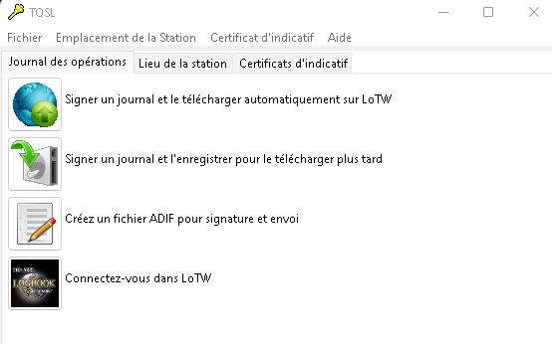
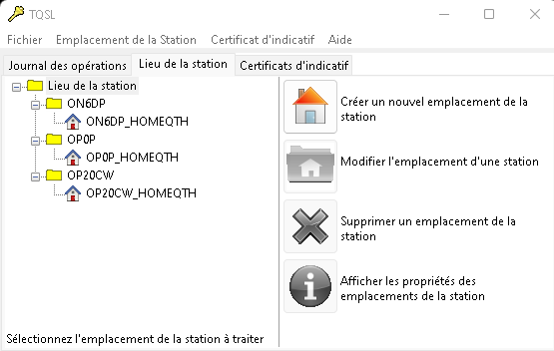
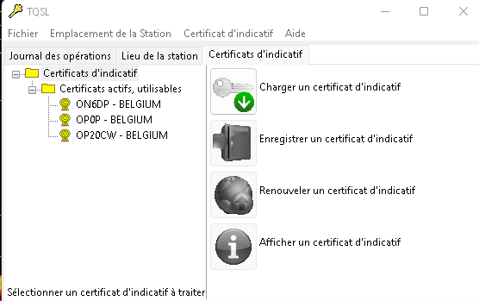
Les Systèmes de QSL électroniques (LOTW 2)
LOTW (Log Of The World )
Avant de pouvoir soumettre des QSO à Logbook of the World (LoTW), vous devez installer l'application gratuite TQSL sur votre ordinateur. TQSL vous permettra d'obtenir un certificat d'indicatif qui vous identifie comme la source des QSO que vous soumettez, et vous permettra également de définir un emplacement de station qui spécifie les détails géographiques de votre emplacement d'exploitation. Un organigramme illustrant ces étapes est disponible ici .
Premiers pas avec la soumission de QSO
Commencez par télécharger et installer TQSL, et utilisez-le pour demander un certificat d'indicatif pour votre indicatif actuel .
1. Téléchargez et installez TQSL http://www.arrl.org/files/file/LoTW%20Instructions/tqsl-2.6.5.msi 2. Demandez votre certificat d'indicatif initial et le mot de passe de votre compte LoTW

Slide 14
Les Systèmes de QSL électroniques (LOTW 3)
LOTW étant un système élaboré à la base par l’ARRL, puissante association américaine de radioamateurs, il y a plusieurs exigences à respecter
a.) Envoyez par courrier électronique une copie de votre licence de radioamateur émis par l’IBPT indiquant votre nom et votre adresse à l'ARRL à l'adresse : LoTW-help@arrl.org . Cela vous sera demandé lorsque vous créerez votre compte LOTW . Lorsque l'ARRL recevra la copie de votre licence, elle vous enverra un e-mail contenant le mot de passe de votre compte LoTW, avec votre certificat d'indicatif en pièce jointe pour vous permettre d’aller sur votre compte LOTW
b.) Demandez à TQSL d'accepter le certificat d'indicatif que vous avez reçu de l'ARRL :
LoTW exige que vous acceptiez votre certificat d'indicatif initial en utilisant le même ordinateur à partir duquel vous avez généré la demande de votre certificat d'indicatif initial
Après avoir demandé votre certificat d'indicatif initial , vous devriez recevoir un e-mail de l'ARRL avec un fichier joint nommé the [Callsign.tq6] (par exemple, ON6DP.tq6); assurez-vous de vérifier les « Spam » et « Courrier indésirable » de votre client de messagerie. Si cet e-mail n'arrive pas dans les 3 jours ouvrables suivant l'envoi de votre demande, veuillez envoyer un e-mail à lotw-help@arrl.org pour obtenir de l'aide.
NE PAS créer et envoyer une autre demande de certificat d'indicatif sans y être invité par le personnel de LoTW

Slide 15
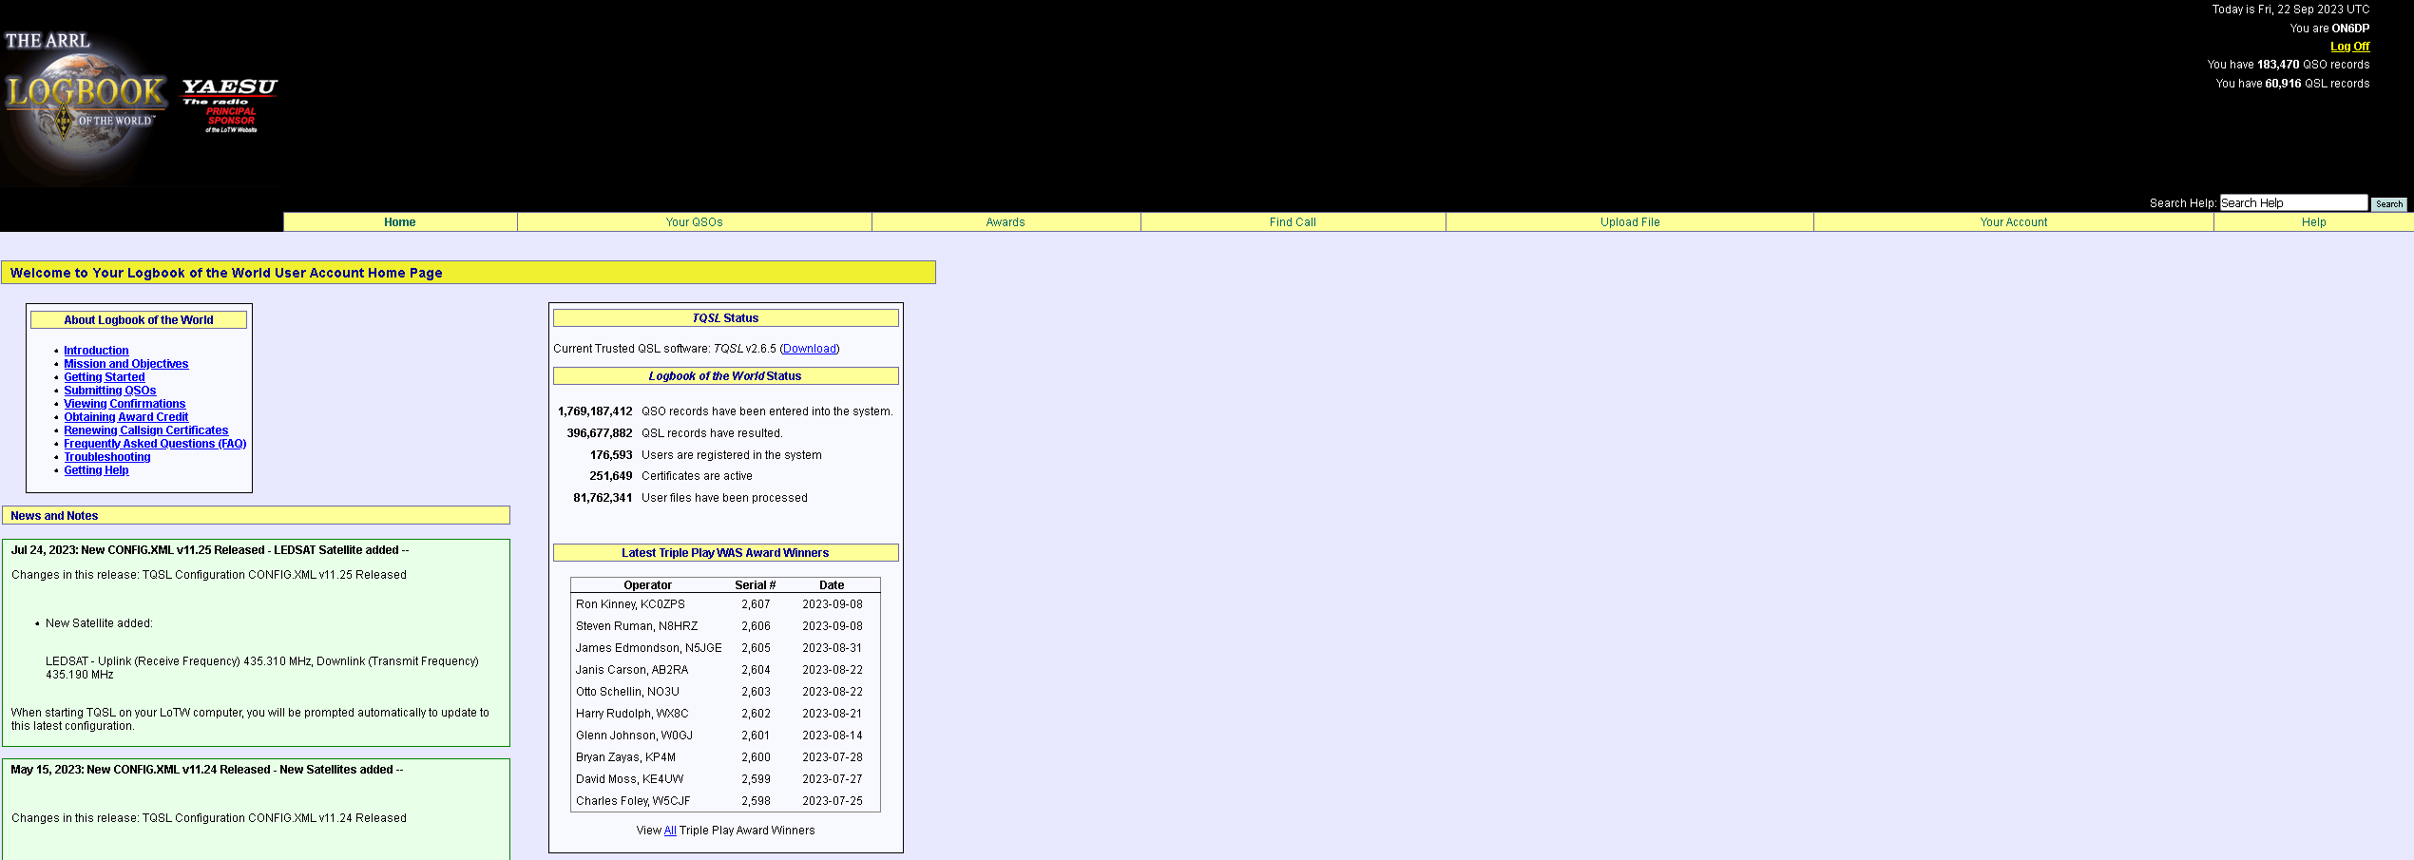
Les Systèmes de QSL électroniques (LOTW 4)
Lorsque le message électronique avec votre fichier .tq6 en pièce jointe arrive de l'ARRL, enregistrez la pièce jointe et connectez-vous à votre compte
Sélectionnez l’onglet Votre compte (=Your Account) et dans la partie gauche de la nouvelle fenêtre, vous aurez un menu (Your Certificates)qui vous permettra de télécharger votre certificat et la configuration via le lien
« Download the current TQSL Configuration File » . Fichier certs.tq6. Enregistrez le sur votre PC

Slide 16
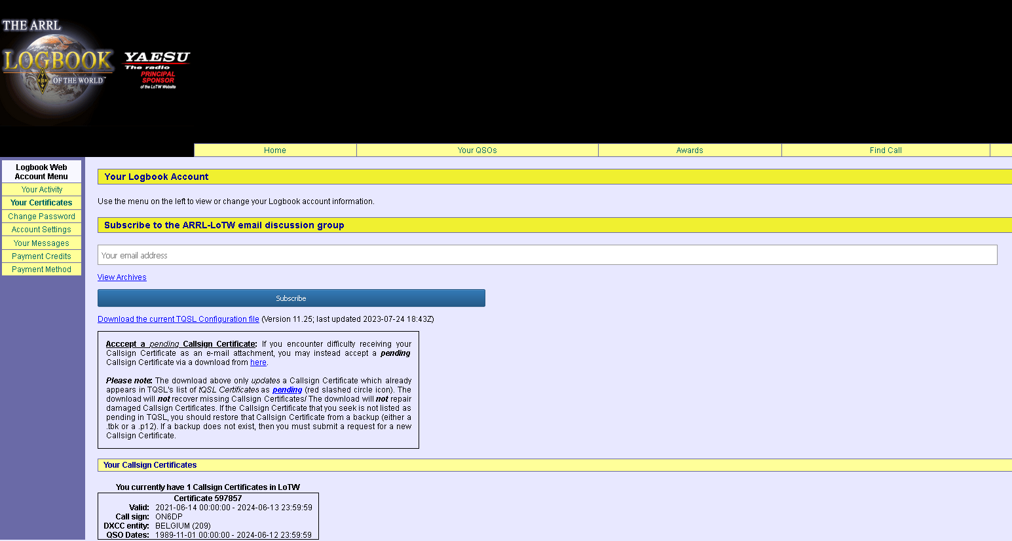
Les Systèmes de QSL électroniques (LOTW 5)
Le message contient de votre compte LoTW le nom d'utilisateur et le mot de passe ; assurez-vous de les enregistrer, car ils vous permettent de visualiser vos QSO téléchargés et les confirmations générées par LoTW via https://lotw.arrl.org/lotwuser/default
IMPORTANT
Pour continuer, vous devez être sur le même ordinateur sur lequel vous avez initialement effectué la demande.

Slide 17
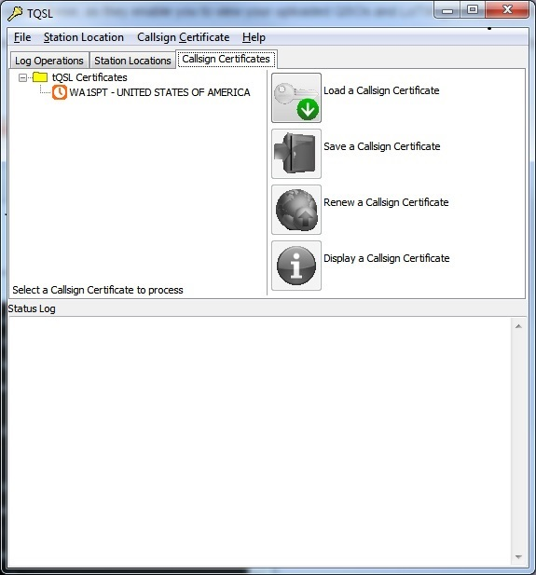
Les Systèmes de QSL électroniques (LOTW 6)
Démarrez TQSL et sélectionnez l' onglet Certificats d'indicatif :
Cliquez sur le bouton Charger un certificat d'indicatif ; la boîte de dialogue
Sélectionner « Callsign Certificates »
Allez chercher sur votre PC le fichier tq6 que vous venez de sauvegarder qui sera [callsign].tq6
Remarque : Si vous avez utilisé l'option « Accepter un certificat d'indicatif en attente » , sélectionnez le fichier certs.tq6 dans le dossier dans lequel vous l'avez enregistré.
Cliquez sur le bouton « Open » et une petite fenêtre de dialogue « Install certificate » apparaîtra et il vous sera demandé d’approuver => cliquez sur OUI (Yes) puis ensuite sur TERMINE (Finished)
L’onglet jaune/rouge deviendra alors un médaillon jaune. Cela signifiera que vous avez réussi la configuration et que vous êtes prêt à utiliser LOTW avec le call et le QTH que vous avez indiqué.
Si votre station est à un autre endroit, vous pourrez demander un autre certificat, dot l’authenticité sera la même que le 1er certificat

Slide 18
Les Systèmes de QSL électroniques (LOTW 7)
Pour protéger votre nouveau certificat d'indicatif, demandez à TQSL de créer un fichier de sauvegarde .
Ces manipulations ne seront à faire qu’une SEULE FOIS. Il faudra bien retenir le login et le mot de passe qui vous sera donné car vous en aurez besoin pour les mettre dans votre Logbook électronique que vous utiliserez pour que l’opération d’envoi de confirmation électronique de QSO se fasse automatiquement en temps réel
Remarque: Lorsque TQSL vous demandera la date de début souhaitée du logbook, indiquez la date d’obtention de votre licence ou la date de votre 1er QSO et pour la date de fin, ne mettez rien ou une date extrêmement éloignée dans le temps.
LOTW vous facilite la tâche mais comme déjà dit, vous ne recevrai pas de QSL papier, vous aurez juste une X ou un V dans votre log électronique. L’avantage est la rapidité, l’automatisme, la gratuité de la e-QSL mais le revers est que vous n’avez pas les informations utiles pour pouvoir obtenir certains diplômes…..

Slide 19
Les Systèmes de QSL électroniques (CLUBLOG 1)
CLUBLOG
http://clublog.org

Slide 20
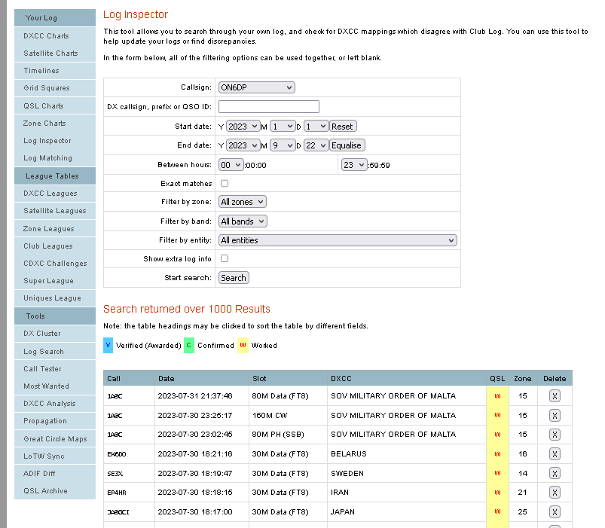
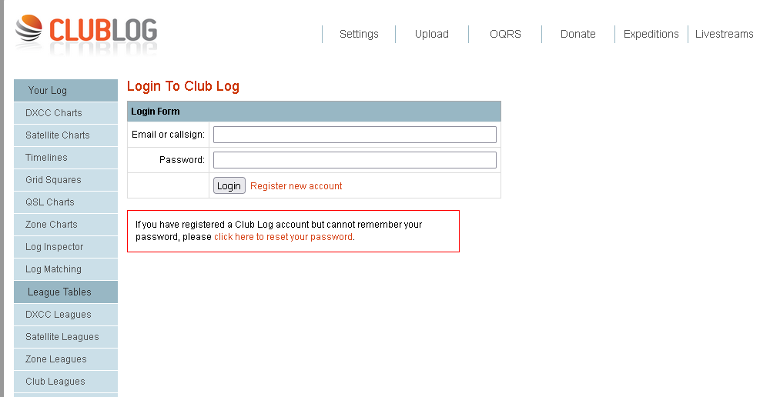
Les Systèmes de QSL électroniques (CLUBLOG 2)
Un autre système de logbook électronique et donc de QSL électronique est le système de clublog.
Ce système est basé sur le même type de commandes que LOTW mais n’est pas aussi exigent que LOTW au niveau de la sécurité.
A noter que le log de CLUBLOG peut être SYNCHRONISER avec les confirmations de QSO reçues dans LOTW

Slide 21
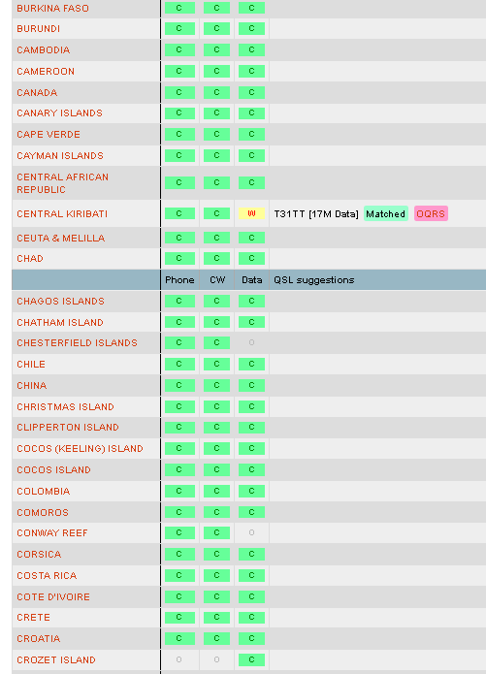
Les Systèmes de QSL électroniques (CLUBLOG 3)
Le système est toujours le même qu’avec LOTW . Vous aurez à « uploader » (envoyer) un fichier .adi en cliquant sur l’onglet « Upload » une fois que vous aurez créé votre compte sur la page d’accueil en cliquant sur
« Register new account » (=Enregistrer un nouveau compte)
Vous disposerez de toute une palette d’options de statistiques, de classement par zone, par association, par clubs auxquels vous appartenez.
Vous pourrez aussi voir quelles sont les différences entre le log de Clublog et LOTW pour savoir si vos QSL sont correctes (bonne heure, bon jour, bon indicatif,….)
Dans le tableau récapitulatif de vos contacts vous trouverez une liste, avec des C ou W ou rien
C= Confirmé W = Worked (=fait mais non confirmé) . Les 3 colonnes indiquent les modes SSB, CW, DATA

Slide 22
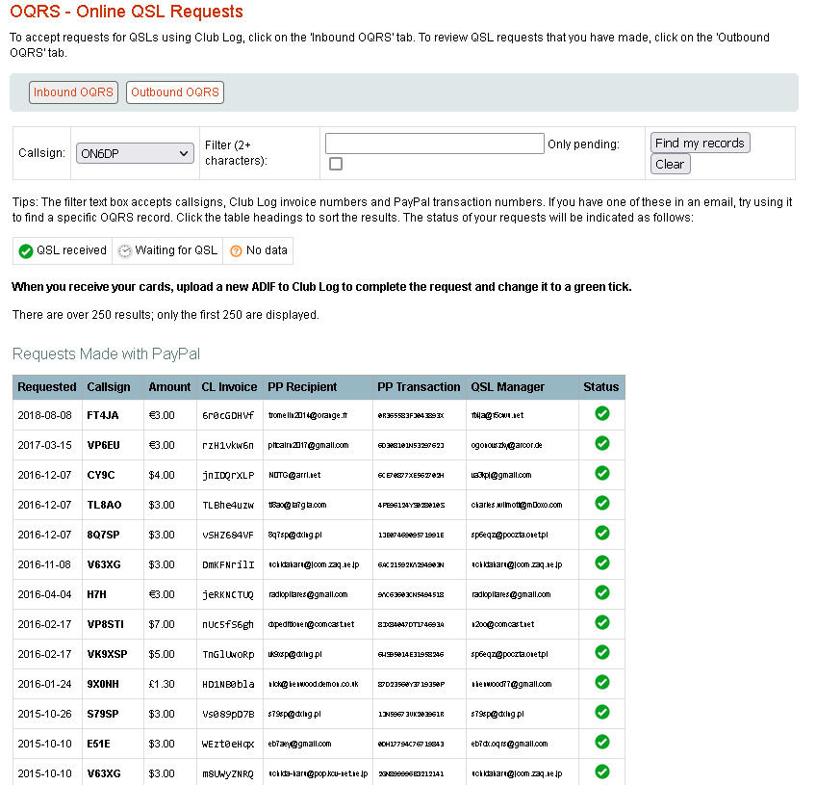
Les Systèmes de QSL électroniques (CLUBLOG 4)
A nouveau dans ce système, vous n’aurez pas de QSL papier quoi … que
En effet, un système de OQRS, vous permet de demande une carte QSL papier mais cela reste payant selon les modalités émises par la personne qui envoie la QSL.
Ce système est principalement destiné aux DXpéditions ou aux régions qui ne disposent pas de bureau QSL
Vous voyez ici dans le tableau que les QSL Clublog ont été enregistrées pour une liste de QSO; le statut étant en vert
Beaucoup d’autres outils sont disponibles sur clublog . Je vous les laisse découvrir. Ceux-ci n’ont pas trait directement avec le sujet du jour mais peuvent aider voire stimuler le radioamateur dans son trafic HF

Slide 23
Les Systèmes de QSL électroniques (QRZ 1)
QRZ
http://qrz.com

Slide 24
Les Systèmes de QSL électroniques (QRZ 2)
QRZ.com est le seul site radioamateur sur lequel vous pourrez majoritairement trouver les adresses des OM pour l’envoi de QSL en direct par voie postale mais aussi le QSL Manager d’une station
Ce service est gratuit pour autant que vous vous soyez enregistré sur le site.
On ne s’enregistre pas comme on veut. Il faut être « parrainé » par un autre radio amateur afin d’éviter des tentatives d’inscrire des personnes NON radioamateurs.
L’OM qui vous enregistrera aura besoin
De votre call
De votre Adresse
De votre adresse e-mail
Une fois le compte crée et accepté par l’équipe de QRZ.COM, il conviendra de faire transférer la gestion de ce compte à l’OM qui possède la licence.
E-QSL possède aussi un système de QSL électronique. Mais a contrario de clublog, ici, il va falloir souscrire à, ce qu’ils appellent, un « Program ». L’abonnement est annuel et varie selon votre désir.
A noter aussi que QRZ.COM est le seul site vous permettant de « rapatrier » dans votre log, les informations ayant trait à votre QSO (nom et prénom de l’opérateur, la ville, le pays, la zone WAZ et ITU,…)
Si vous avez souscrit à un program https://www.qrz.com/subscriber-rewards en fonction du niveau de celui-ci, vous pourrez avoir un logbook et donc envoyer et recevoir des QSL électroniques via QRZ.COM

Slide 25
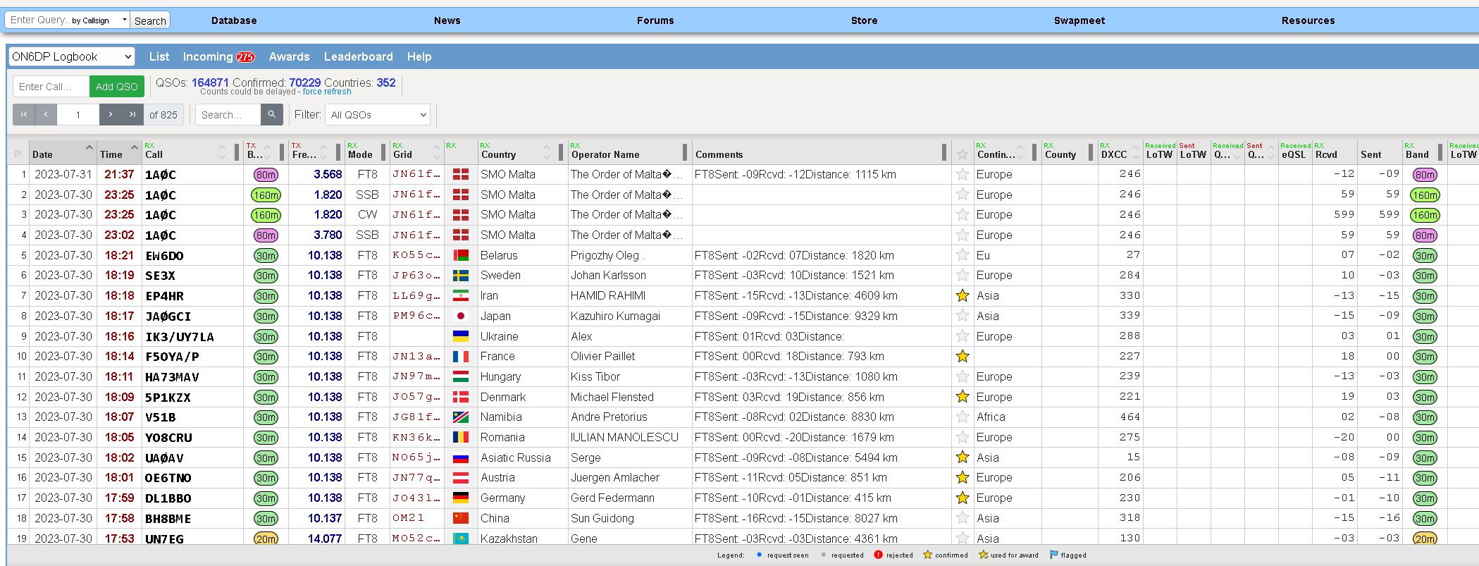
Les Systèmes de QSL électroniques (QRZ 3)
Le log de QRZ.COM se présentera comme suit

Slide 26
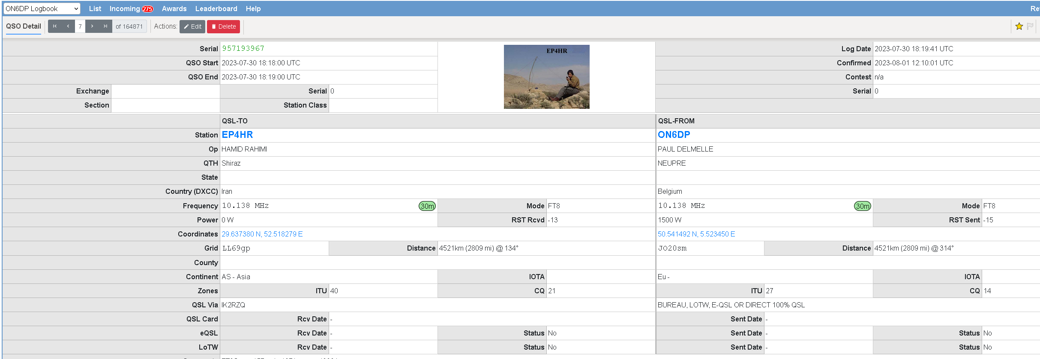
Les Systèmes de QSL électroniques (QRZ 4)
Les QSO’s pourront donc être confirmés . Dans ce cas, vous verrez une petite étoile jaune apparaitre et si vous cliquez sur la ligne du QSO où se trouve la petite étoile jaune vous aurez ce type d’écran sur lequel vous pourrez voir la date de la confirmation du QSO avec plus de détails et une photo qui pourrait être celle du recto d’une QSL

Slide 27
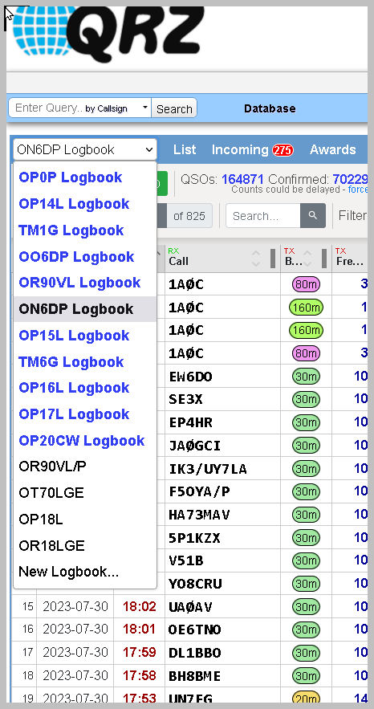
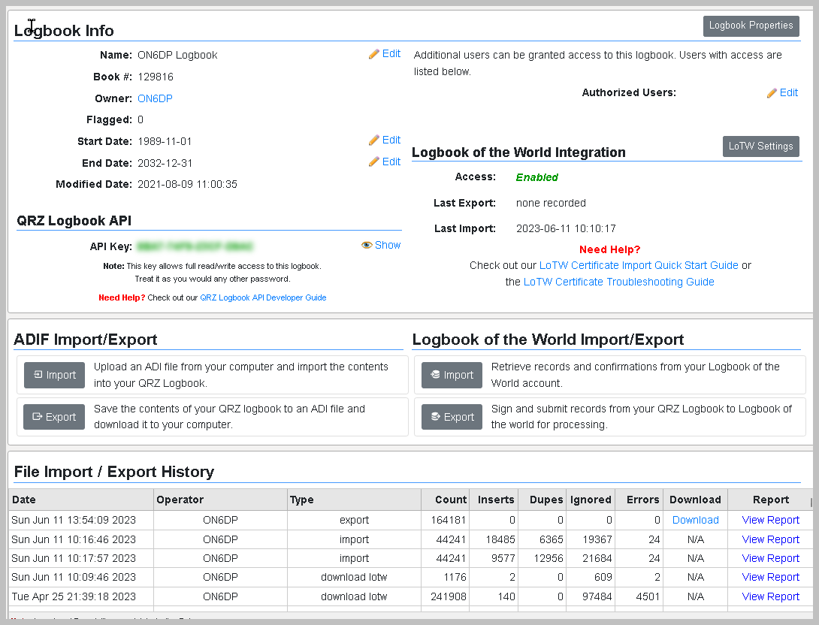
Les Systèmes de QSL électroniques (QRZ 5)
QRZ , moyennant votre participation financière au programme, vous permet d’avoir plusieurs logbook. Les QSL électroniques seront différentiées selon le logbook que vous choisirez correspondant à votre trafic
Tout comme ClubLog, QRZ peut synchroniser avec LOW les QSL reçues

Slide 28
Les Systèmes de QSL électroniques (EQSL 1)
e-QSL
http://eqsl.cc

Slide 29
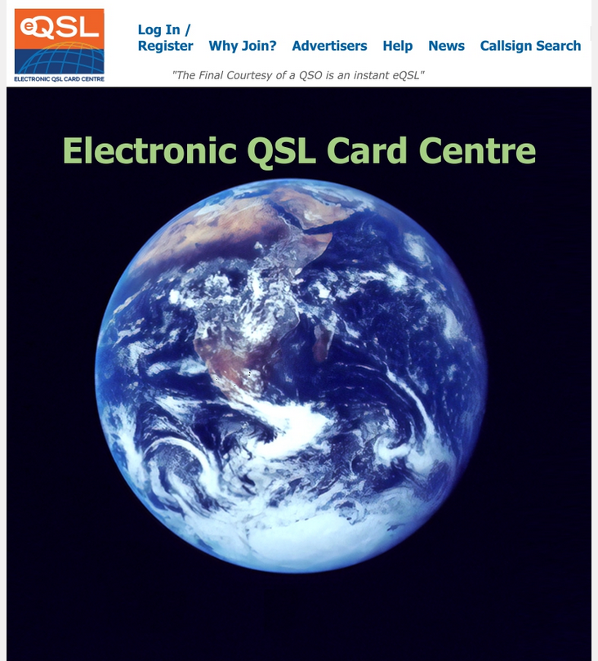
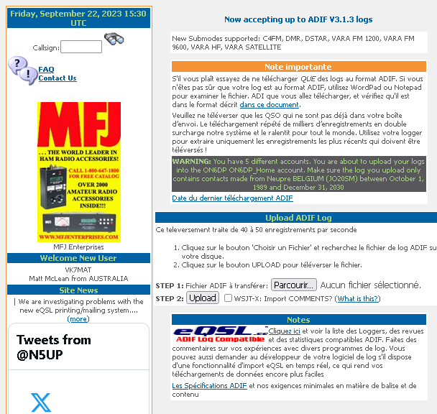
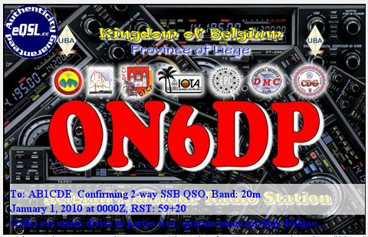
Les Systèmes de QSL électroniques (EQSL 2)
Comme son nom l’indique, e-qsl est vraiment destiné à des QSL électroniques.
L’utilisation des fonctionnalités est gratuite à l’exception du programme de diplômes qui nécessite un paiement annuel de min 20 US $.
Bien sûr comme à chaque fois, il est indispensable de pouvoir « uploader » son logbook, toujours au format.adi et ce afin de pouvoir trouver les concordances des données de QSO afin de confirmer ceux-ci pour la e-qsl
E-QSL offre aussi d’autres fonctionnalités telle que la certification de votre compte « Authentification Guaranteed », l’archivage, la personnalisation du design de votre QSL (payant), …

Slide 30
Les Systèmes de QSL électroniques (EQSL 3)
Comme tout site internet de radio amateur, dans un 1er temps, vous devrez créer un compte sur www.eqsl.cc
Ici c’est vous qui choisissez votre mot de passe ; le login étant toujours votre indicatif
Lorsque votre compte sera créé vous recevrez un email de confirmation avec votre login et mot de passe.
Cela vous précisera qua votre compte est activé

Slide 31
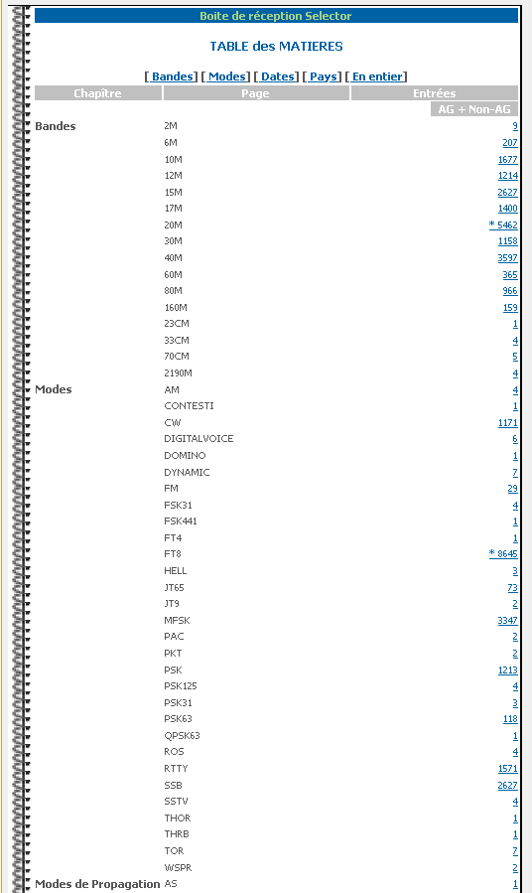
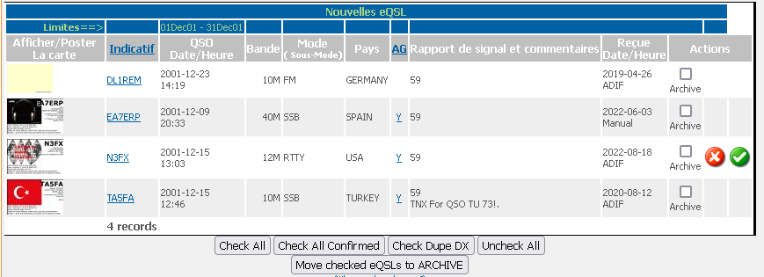
Les Systèmes de QSL électroniques (EQSL 4)
Les e-QSL que vous recevrez apparaitront sous forme de tableaux avec une répartitions des QSl selon le mois, l’année, le mode, la bande, le pays DXCC. Il est aussi possible (en bas de page), de choisir des paramètres précis afin d’effectuer une recherche dans votre log.
La liste des e-QSL pour un mois, par exemple,
Avec e-QSL vous pourrez obtenir une qsl « papier » qui vous incombera d’imprimer vous même

Slide 32
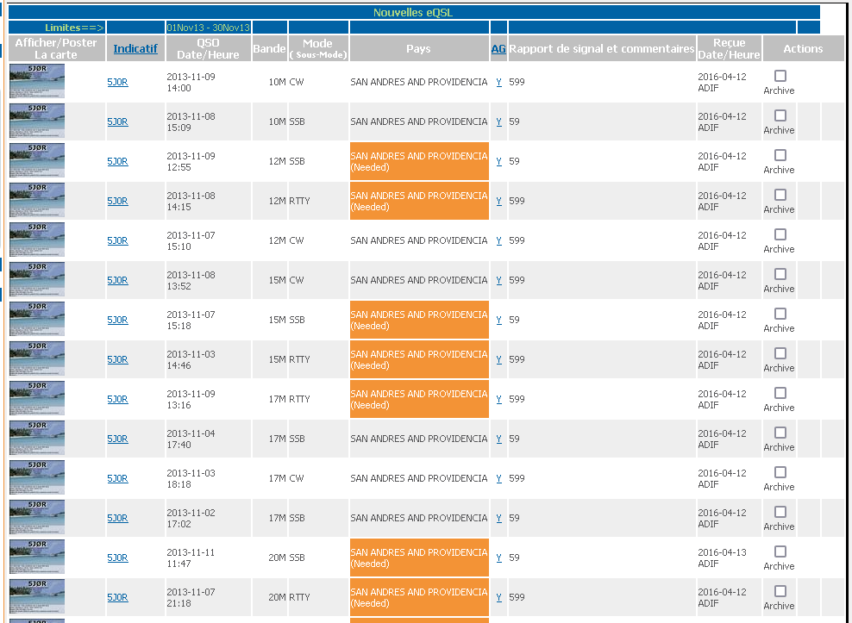
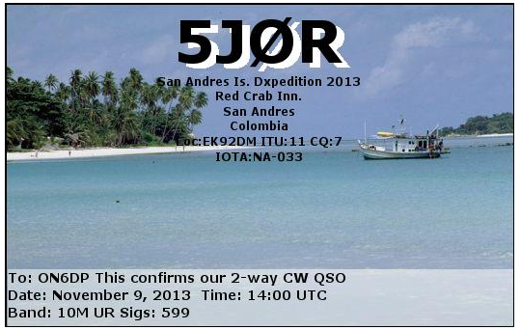
Les Systèmes de QSL électroniques (EQSL 5)
Dans la liste des QSL reçues, vous pourrez cliquer sur chaque ligne sur l’indicatif (en bleu), une fenêtre s’ouvrira pour montrer le design de la e-QSL que vous pourrez imprimer au format A6 (1/2 A5)
Vous pouvez voir sur cette QSL, outre le nom de l’opérateur, le QTH Locator (EK92DM), la réf de la zone CQ (7), de la zone ITU (11) ainsi que la référence de l’ile (IOTA NA-033)

Slide 33
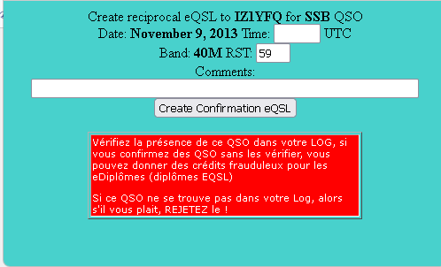
Les Systèmes de QSL électroniques (EQSL 6)
Dans l’exemple ci-dessus, vous pouvez remarquer les symboles
qui servent à accepter ou refuser la e-QSL
Si vous acceptez, vous cliquez sur le et la fenêtre ci-contre s’ouvrira pour que vous puissiez remplir les champs manquants en vue de la confirmation du QSO et l’acceptation de la e-QSL
Les pays dont la mention est surlignée signifie que c’est un nouveau pays DXCC contacté sur la bande et le mode mentionné

Slide 34
CONCLUSIONS (1/2)
Les systèmes de cartes QSL électroniques sont de plus en plus utilisés par la communauté des radio amateurs et sont devenus indispensables pour tout radio amateur assidu, fervent de QSO et de DXCC et souhaitant obtenir des diplômes
Les avantages déjà cités en font un système rapide de confirmation .
- Il ne faut plus attendre des années pour recevoir sa QSL.
- Il ne faut plus envoyer systématiquement une QSL papier ➔ gain de temps et d’argent
- Il contribue à réduire notre empreinte écologique
MAIS on n’a pas le plaisir de recevoir une QSL papier ……
Quelques statistiques de QSL du trafic ON6DP
Sur 132.200 QSO réalisés (de 1990 à 07/2023)
QSL reçues par e-QSL 39141 (29,60 %)
QSL reçues par LOTW 36420 (27,55 %)
QSL reçues en « papier » 57845 (43,76 %)
Ne concluez pas qu’il vaut mieux envoyer une QSL papier. En effet, ces chiffres reprennent aussi une période où les QSL électroniques n’existaient pas. LOTW a été créé en 2003 par ex.

Slide 35
CONCLUSIONS (2/2)
Il existe encore d’autres systèmes de confirmation électronique des QSO. Je pense à
- HRDLOG (http://hrdlog.net)
- HAMLOG (http://hamlog.online )
Il faut se cantonner aux principaux systèmes de log électronique qui sont connecter entre eux . Ces logbook online et donc les QSL reçues peuvent aussi constituer des « backup » de logbook le cas échéant et vous pourrez ainsi récupérer les QSL reçues électroniquement
En tout état de cause, l’utilisation de LOTW est quasi obligatoire.
Pour terminer, je dirais que la plupart des programmes de logbook sont pourvus des options de configuration d’envois automatiques de cartes QSL électroniques.
Une fois introduit le nom, password dans la configuration de votre logbook sur PC, toutes les QSL électroniques sont envoyées.
Merci de votre attention

